Slide 1
Art. 9 della Costituzione italiana: La Repubblica promuove lo sviluppo della cultura e la ricerca scientifica e tecnica. Tutela il paesaggio e il patrimonio storico e artistico della Nazione

Slide 2
Questo della Costituzione della Repubblica italiana, inserito nei primi 10 articoli che ne costituiscono i principi fondamentali , permette di far rispettare il dovere di conservare i beni culturali e di considerare tali come patrimonio ed eredità culturale .
L’Italia sancisce, tra i suoi principi legislativi, che i beni culturali e ambientali costituiscono il patrimonio culturale italiano, definito anche patrimonio storico artistico.
La tutela, la conservazione e la valorizzazione sono le tre azioni fondamentali che guidano una corretta gestione dei beni culturali. Sono 3 azioni distintamente ben individuate anche a livello normativo nella legislazione vigente, ma che presentano, in pratica, dei livelli di interconnessione, come se diventassero un unico principio guida da tenere sempre presente di fronte ad ogni operazione che si attua sui beni culturali.

Slide 3
La tutela è ogni attività diretta a riconoscere, proteggere e conservare un bene del nostro patrimonio culturale affinché possa essere offerto alla conoscenza e al godimento collettivi.
La conservazione è ogni attività svolta con lo scopo di mantenere l’integrità, l’identità e l’efficienza funzionale di un bene culturale, in maniera coerente, programmata e coordinata.
La valorizzazione è ogni attività diretta a migliorare le condizioni di conoscenza e di conservazione del patrimonio culturale e ad incrementarne la fruizione pubblica, così da trasmettere i valori di cui tale patrimonio è portatore.

Slide 4
L’identificazione, la protezione, la tutela e la trasmissione alle generazioni future del patrimonio culturale e naturale di tutto il mondo rientrano tra le missioni principali dell’UNESCO. Il Patrimonio rappresenta l’eredità del passato di cui noi oggi beneficiamo e che trasmettiamo alle generazioni future. Il nostro patrimonio, culturale e naturale, è fonte insostituibile di vita e di ispirazione.
Patrimonio culturale : Monumenti (opere architettoniche) ; Agglomerati gruppi di costruzioni dall’aspetto storico, artistico o scientifico; Siti (opere dell’uomo o opere coniugate dell’uomo e della natura)
Patrimonio naturale : Monumenti naturali ; Formazioni geologiche ; Siti o zone naturali,

Slide 5
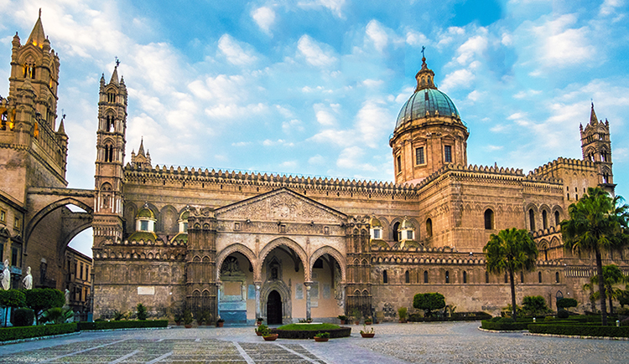
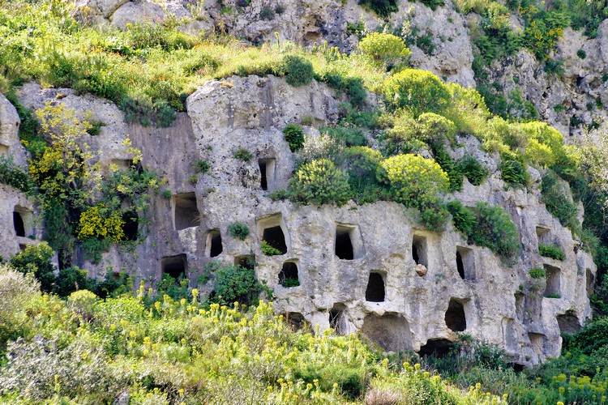
In Sicilia sette siti hanno avuto il titolo di patrimonio dell'umanità dall'UNESCO per la loro importanza storica, artistica, archeologica e naturalistica:
Cattedrale di Palermo.
Duomo di Cefalù.
Villa del Casale di Piazza Armerina (1997);
Parco archeologico e paesaggistico della Valle dei Templi di Agrigento (1997);
Isole Eolie (2000);
Città tardo barocche del Val di Noto (2002);
Siracusa e la necropoli rupestre di Pantalica (2005);
Monte Etna (2013);
Palermo arabo-normanna e le cattedrali di Cefalù e Monreale (2015).
Sono in fase di candidatura altri due siti: isola di Mozia e Lilibeo: la civiltà fenicio-punica in Italia; Taormina e l'Isola Bella; Anche per il sito geologico della Scala dei Turchi e per la Settimana Santa di Caltanissetta sono state avviate le pratiche al fine di ottenere il riconoscimento.

Slide 6
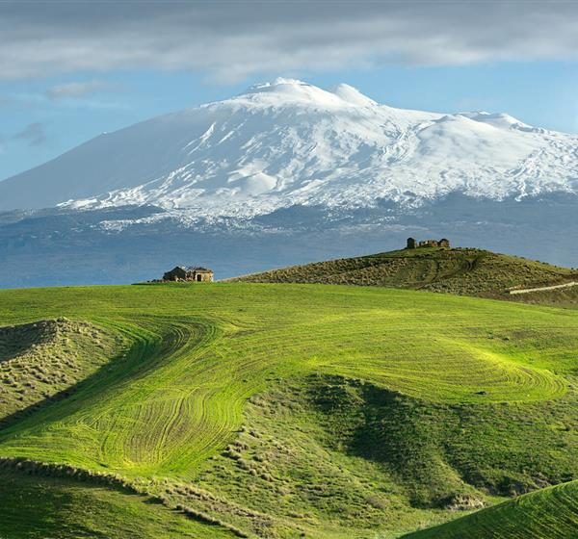
L’Etna entra a far parte dei patrimoni dell’umanità il 21 Giugno del 2013
Il Monte Etna si trova sulla costa orientale della Sicilia ed è il vulcano attivo più alto d’Europa, uno tra i più attivi del globo. Grazie ai 2700 anni di attività eruttiva, l’altezza massima del cono vulcanico oggi supera i 3300 metri di altitudine su circa 45 km di diametro di base. Tali dimensioni lo rendono il vulcano terrestre più imponente d’Europa e dell’intera area mediterranea. L’Etna è anche uno dei vulcani più studiati e monitorati al mondo e riveste un’importanza scientifica e culturale globale, per la vulcanologia, la geofisica e altre discipline di scienze della terra.
Secondo il mito, l’attività di ceneri ed eruzioni laviche del vulcano sarebbero il ‘respiro’ infuocato del gigante Encelado, sconfitto da Atena e intrappolato per l’eternità in una prigione sotterranea sotto il Monte Etna, e i terremoti sarebbero causati dal suo rigirarsi tra le catene.

Slide 7
Come tutelare al meglio il Monte Etna
La gestione della proprietà è coordinata dall’ Ente Parco dell'Etna, istituito come autorità di gestione del Parco dell'Etna con decreto del Presidente dell'Autorità Regionale Siciliana , lavorando in stretta collaborazione con l'Autorità Regionale delle Foreste Statali e del Corpo Forestale. La gestione è guidata da un piano di gestione a lungo termine e programmi di intervento triennale.
Il territorio non ha popolazione permanente, è priva di strade e il suo uso è limitato alla ricerca e alla ricreazione. L'accesso dei veicoli alla rete limitata di piste forestali e di montagna sembra essere rigorosamente controllato L'accesso del pubblico alla cima dell'Etna può essere ufficialmente vietato per motivi di sicurezza, sebbene questo regolamento sia stato difficile da applicare. Le attività ricreative organizzate come mountain bike e passeggiate a cavallo richiedono un'autorizzazione preventiva. Anche se al momento sembrano limitati, devono essere ben monitorati e gestiti per evitare impatti negativi come l'erosione e il disturbo della fauna selvatica. Non sono ammessi cani nel sito e la caccia illegale sembra essere sotto controllo. Il pascolo a bassa intensità è consentito e si verifica in alcune zone durante la stagione estiva. Interventi silvicolturali limitati sono implementati per ridurre il rischio di incendi boschivi e mantenere vie di accesso. Il cambiamento climatico è un potenziale rischio di incendi boschivi nella regione e può avere un impatto sulle specie e le comunità sull'Etna. I pericoli naturali derivanti dall'attività vulcanica della proprietà costituiranno sempre un rischio per alcune caratteristiche e strutture del parco e oltre. Sono necessarie strutture potenziate per i visitatori del parco, tenendo conto delle migliori pratiche e delle lezioni apprese in altre proprietà del patrimonio mondiale comparabili.

Slide 8
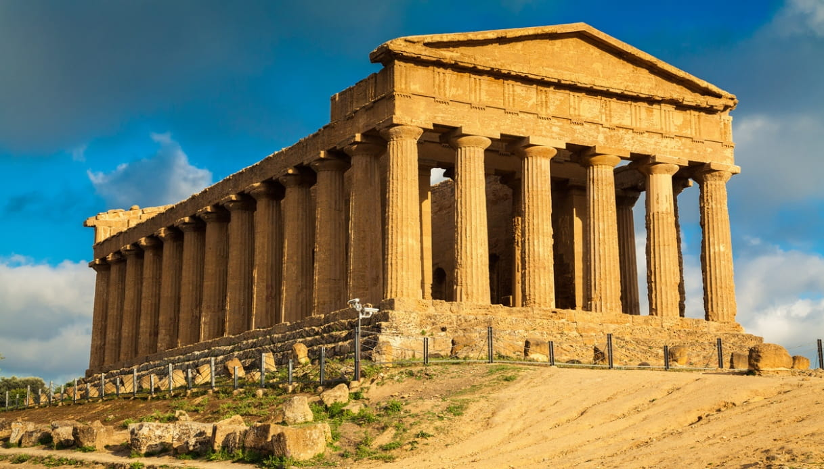
Castello Ursino, Catania
Sono quattordici le operazioni individuate con l’avviso pubblico a regia regionale relativo all’Azione 6.7.1, che prevede “Interventi per la tutela, la valorizzazione e la messa in rete del patrimonio culturale, materiale e immateriale, nelle aree di attrazione di rilevanza strategica, tale da consolidare e promuovere processi di sviluppo’. Il finanziamento totale che sarà erogato è di 4.109.294 euro. L’obiettivo è migliorare i sistemi di fruizione e divulgazione dei “Luoghi della cultura”, materiali e immateriali, e degli standard dell’offerta e fruizione delle aree di attrazione culturale.
Valle de templi, Agrigento

Slide 9
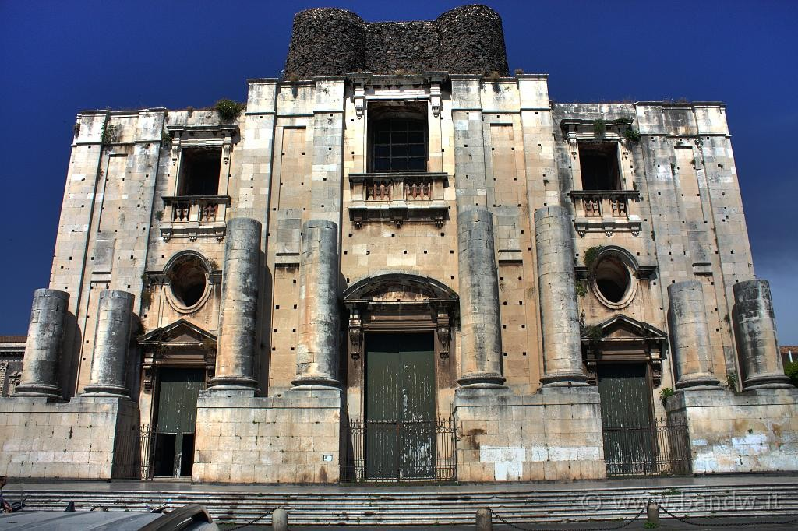
L’impronta incantevole del passato a Catania emerge soprattutto attraverso gli edifici storici. Le chiese catanesi ne sono un eccellente simbolo, oltre che mete sempre ricercate dai turisti. La Regione Siciliana ha stanziato 300.000 euro per il restauro di cinque chiese, attualmente immerse tra incuria e degrado.
L’obiettivo è restaurare cinque chiese risanandole dagli atti di vandalismo e degrado accumulatosi. I fondi stanziati dalla Regione Siciliana saranno erogati alla Soprintendenza per i beni culturali e ambientali etnea. Quest’ultima, su disposizione di presidente e assessore Beni Culturali della Regione Siciliana, ha indetto cinque gare d’appalto di somma urgenza in quattro Comuni.
Le chiese sono state scelte considerando valore storico-culturale e attuale livello di degrado, dunque per priorità. La Chiesa di San Nicolò La Rena a Catania è la più simbolica in tal senso. Tra crepe rovinose, erbe infestanti, infiltrazioni d’acqua e conseguenti rigonfiamenti l’edificio religioso mostra già dall’esterno la necessità di un restauro. All’interno della chiesa si possono notare diversi elementi bisognosi di recupero tra cui elementi marmorei crollati o in pericolo di crollo vicino l’altare di San Benedetto, nella navata di sinistra.

Slide 10
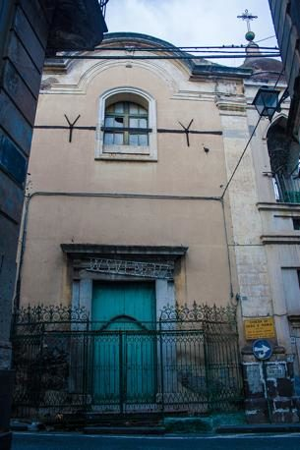
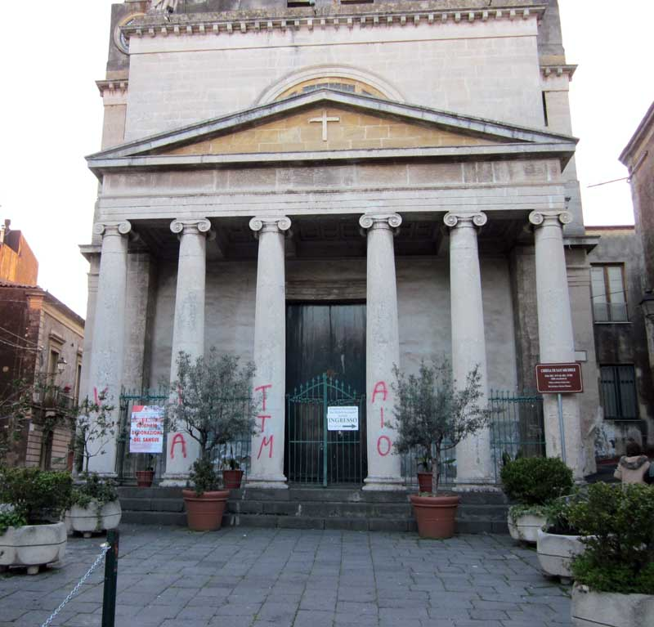
Ad Acireale saranno due gli edifici religiosi coinvolti nel restauro. Nella chiesa di Gesù e Maria emergono gravi danni dovuti ad infiltrazione di acqua piovana, proveniente dalla copertura, mentre le gronde sono intasate da erbaccia e sabbia lavica, accumulatasi durante le eruzioni dell’Etna. La seconda struttura acese è la chiesa di San Michele Arcangelo, da anni chiusa al culto. In passato sono già stati effettuati diversi interventi da parte dei Vigili del Fuoco per crolli e distacchi d’intonaci dalla struttura.
Chiesa di Gesù e Maria
Chiesa San Michele Arcangelo

Slide 11
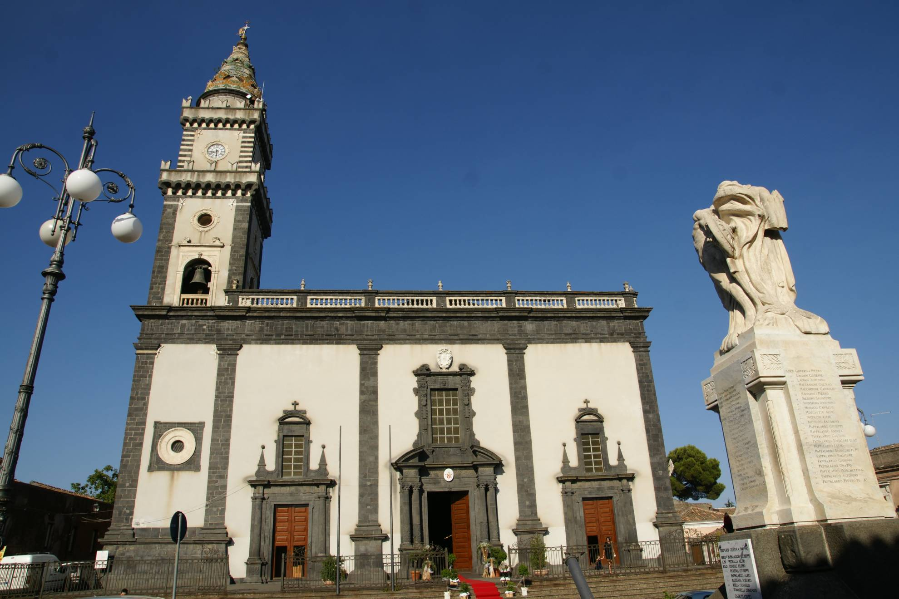
Un altro intervento previsto riguarda la guglia del campanile della chiesa di Santa Caterina d’Alessandria a Pedara. L’ultimo restauro in programma è per la chiesa San Martino a Riposto, in cui su muri e tetto sono presenti rovinose infiltrazioni d’acqua.
Chiesa San Martino,Riposto
Santa Caterina d’Alessandria

Slide 12
Realizzato da :
Samuele Perretta & Veronica Presti

